Slide 1


ÂM NHẠC LỚP 5
Chủ đề 5: Thiên nhiên tươi đẹp
Tuần 22:
Ôn bài hát: Em đi giữa biển vàng
Tổ chức hoạt động vận dụng sáng tạo

Slide 2
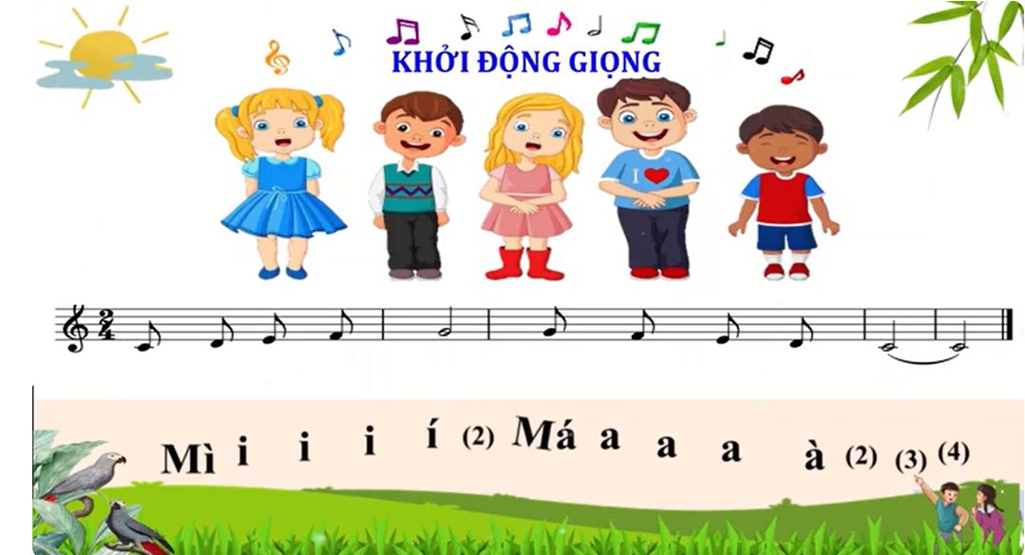

Slide 3





Mục tiêu bài học hôm nay
Hát hay, hát đúng
Cảm nhận vẻ đẹp
Hát đúng giai điệu, lời ca bài hát "Em đi giữa biển vàng" thật truyền cảm.
Thể hiện được tính chất nhẹ nhàng, đằm thắm và tình yêu quê hương qua bài hát.
Tự tin biểu diễn
Làm quen nhịp 3/4
Biết biểu diễn bài hát theo các hình thức sáng tạo và vận động phụ họa.
Thực hiện tốt các bài tập vận dụng sáng tạo và gõ đệm theo nhịp 3/4.

Slide 4
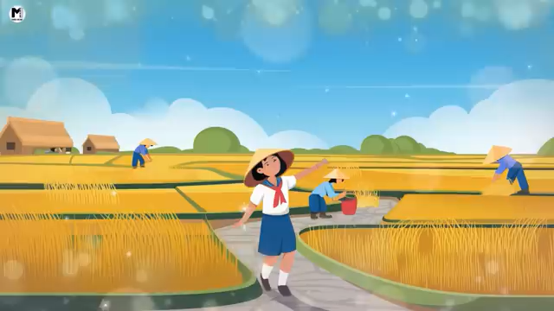

Slide 5






Ôn tập bài hát: Giai điệu quê hương
Cả lớp cùng hát
Hát nối tiếp
Hát kết hợp đệm đàn/nhạc nền.
Chia nhóm lĩnh xướng và hòa giọng.
Chú ý nhịp điệu và lời ca.
Nhóm 1: Hát câu 1 & 3.
Thể hiện sự đồng đều, hòa quyện.
Nhóm 2: Hát câu 2 & 4.
Lưu ý: Hãy hát thật nhẹ nhàng, đằm thắm và lấy hơi đúng chỗ nhé!

Slide 6
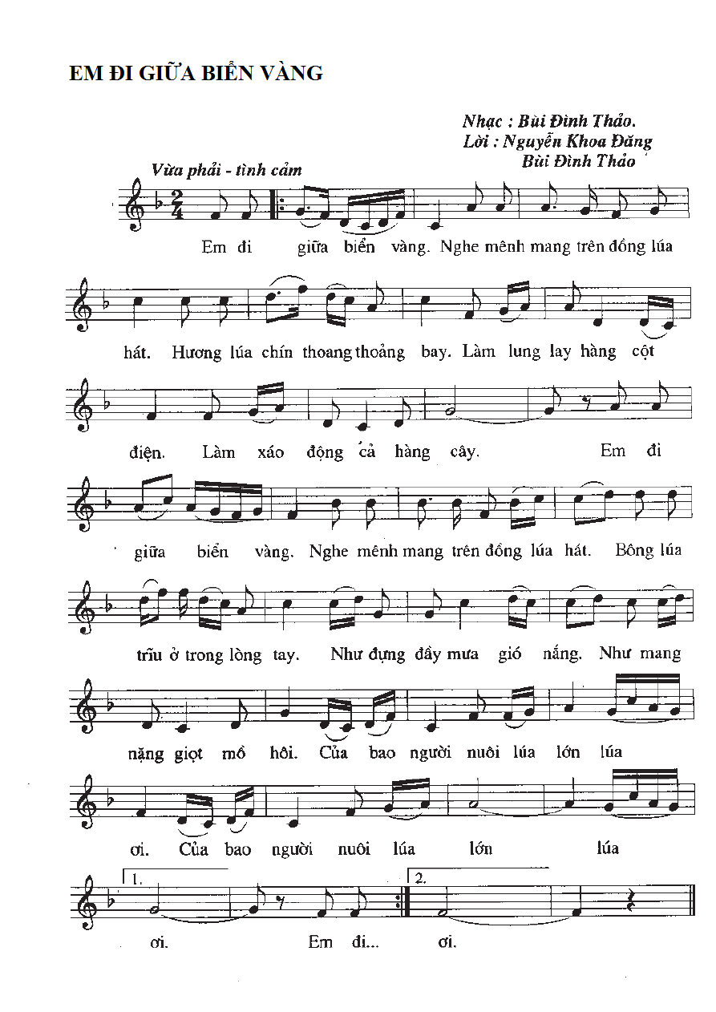

Slide 7










Vận dụng - Sáng tạo: Bé làm nghệ sĩ
Vận động phụ họa
Gõ đệm nhịp 3/4
Biểu diễn nhóm
Đung đưa người nhẹ nhàng
Sử dụng thanh phách hoặc
Chia nhóm 4-6 bạn cùng biểu
theo nhịp điệu.
song loan.
diễn.
Sáng tạo các động tác mô
Gõ theo phách:
Mạnh
- nhẹ -
Tự tin thể hiện phong cách
phỏng cánh đồng lúa.
nhẹ.
riêng của nhóm.

Slide 8
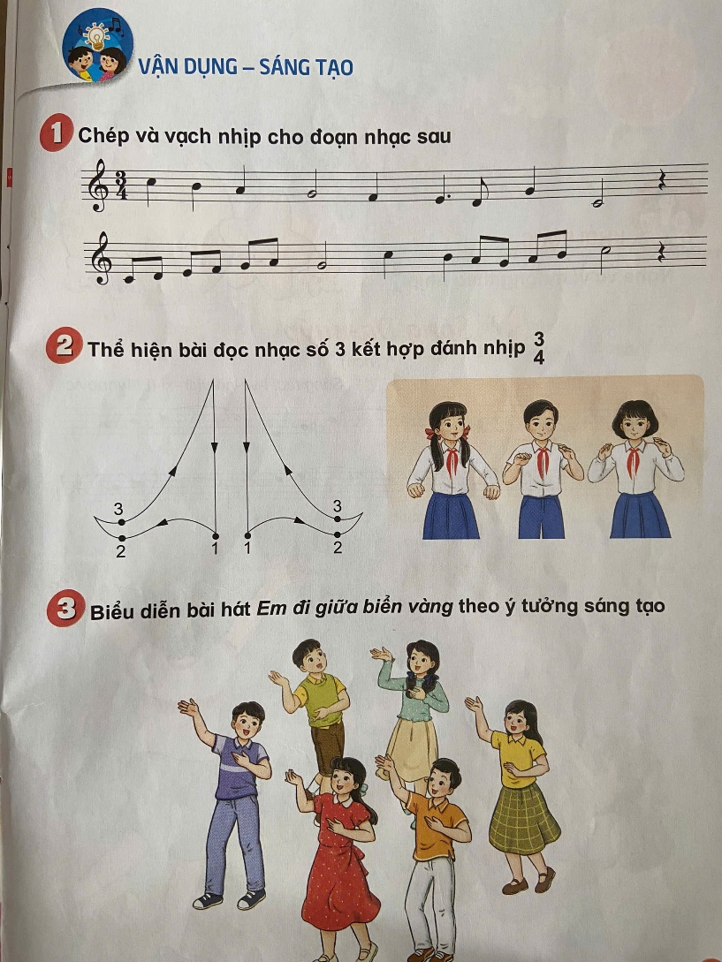

Slide 11








Góc học tập: Khám phá nhịp 3/4
Kiến thức cần nhớ
Cùng thực hành nào!
Nhịp 3/4 có 3 phách trong một ô nhịp.
Tập vạch nhịp trong SGK trang 47.
Mỗi phách bằng một nốt đen.
Đọc nhạc bài số 3 thật đúng nhịp.
Phách 1 mạnh, phách 2 và 3 nhẹ.
Kết hợp vỗ tay hoặc đánh nhịp 3/4.
Sơ đồ: Mạnh - Nhẹ - Nhẹ
Em tập làm nhạc sĩ nhí

Slide 12








Tiết học kết thúc rồi!
Nhận xét
Dặn dò
Cả lớp hát rất hay và đúng nhịp.
Luyện tập hát kết hợp gõ đệm.
Hát cho người thân nghe nhé.
Các em tham gia trò chơi rất sôi nổi.
Xem trước bài học tuần sau.
Biểu diễn sáng tạo và tự tin.
Tạm biệt và hẹn gặp lại các em!

